Slide 1
Arbeidsmøte 1
Kartlegging og prioritering

Slide 2
Agenda
NN.00 Velkommen
NN.05 Gjennomgang av resultater fra kartlegging i egen kommune
NN.45 Prioritere områder og definere tiltak
NN.20 Neste samling

Slide 3
Kompetansemål
Deltakere
skal være i stand til å gjennomføre kartlegging av hvordan personvern og informasjonssikkerhet er ivaretatt innen oppvekstfeltet i kommunen
skal være i stand til å prioritere i arbeidet med personvern og informasjonssikkerhet innen oppvekstfeltet i kommunen

Slide 4
Velkommen

Slide 5

Overordnet prosess for veiledertjenesten
Gjennomføre
Prioritere
Etablere prosjekt
Evaluere
Systematisk kartlegging av dagens arbeid med personvern og informasjonssikkerhet
Kartlegge
Evaluering av tiltak og hvilken effekt de har hatt
LÆRING OG
UTVIKLING
Prioritering av hva som er viktig å få på plass først på bakgrunn av kartlegging
Gjennomføring av prioriterte tiltak med støtte fra veiledere
Notes:
TIL VEILEDERE:
Gå gjennom de ulike stegene, og gjerne del noen erfaringer fra eget arbeid så langt:
Etablere prosjekt: Hvordan har dere organisert dette?
Kartlegge: Hvordan har dere opplevd verktøyet, og hva har dere lært?
Prioritere: Dette blir tema på neste samling
Gjennomføre og evaluere: Dette blir fokus på resterende veiledningsmøter denne våren
Hensikten med modellen er å etablere en læringssløyfe, der man stadig lærer og utvikler arbeidet i egen kommune

Slide 6
Formål med kartleggingen
Gjennomføre
Prioritere
Etablere prosjekt
Evaluere
Kartlegge
Formålet med kartleggingen er å få en oversikt over dagens arbeid med personvern og informasjonssikkerhet i oppvekstsektoren i egen kommune.
Kartleggingen danner grunnlag for å prioritere videre arbeid på området.
LÆRING OG
UTVIKLING
Notes:
TIL VEILEDERE:
Kartleggingsverktøyet skal bidra til å få oversikt og legger grunnlaget for prioriteringen av videre arbeidet.
Prioritering av videre arbeid blir hovedfokus på neste samling

Slide 7
Gjennomgang av resultater fra kartleggingen i egen kommune

Slide 8
Presentere av funn fra kartleggingen
Som forberedelse til arbeidsmøte har dere gjennomført kartleggingen og gjort følgende:
Diskutert resultatene med 1-3 andre nøkkelpersoner i egen kommune
Reflektert over hvilke områder i egen kommune hvor man er kommet langt
Reflektert over hvilke områder i egen kommune hvor man har forbedringspotensial
Refleksjonene har dere dokumentert i et eget refleksjonsnotat.
Finn frem kartleggingsverktøyet og refleksjonsnotatet, og gå gjennom med veilederen deres hvilke funn og refleksjoner dere har gjort dere fra arbeidet med kartleggingsverktøyet.
Notes:
TIL VEILEDERE:
Gå gjennom forberedelsene som kommunen har gjort til samlingen
Dere kan ta utgangspunkt i kartleggingsverktøyet sin grafiske fremstilling under fanen resultater kartlegging og refleksjonsnotatet som kommunen har forberedt
Del gjerne egne erfaringer underveis for å stimulere til en åpen samtale

Slide 9
Prioritere områder og definere tiltak

Slide 10
Formålet med dagens samling
Gjennomføre
Prioritere
Etablere prosjekt
Evaluere
Kartlegge
Basert på gjennomført kartlegging i egen kommune vil prioritere noen utvalgte fokusområder for videre arbeid.
LÆRING OG
UTVIKLING
Notes:
TIL VEILEDERE:
Kartleggingsverktøyet skal bidra til å få oversikt og legger grunnlaget for prioriteringen av videre arbeidet.
Prioritering av videre arbeid er hovedfokus på dagens møte.

Slide 11
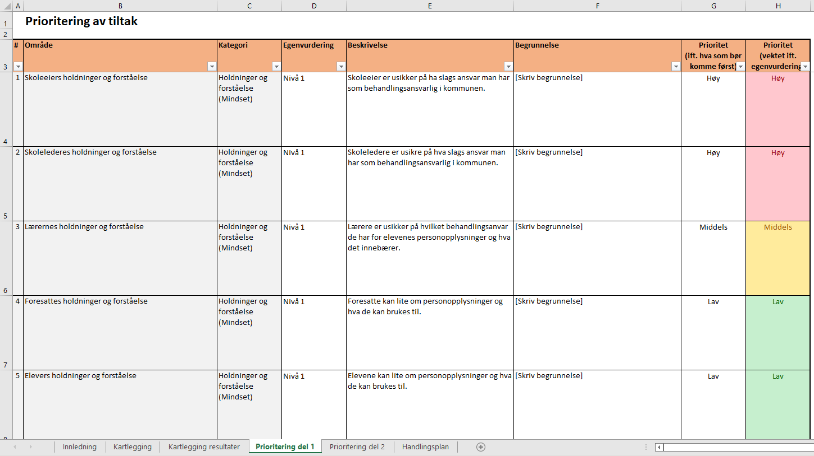
Hvordan prioritere?
Steg 4: Gå gjennom forslag til prioritering
Gå til fanen Prioritering del 1
Les gjennom forslag til prioritering* for hvert område. Velg ut 2-3 områder du ønsker å prioritere.
*Verktøyet regner ut et forslag til prioritering (H) basert på egenvurdering (D) og et hva som er viktigst at er på plass først (G)
2
1
Notes:
TIL VEILEDERE:
Her er formålet å få innspill til hva som er viktigst å prioritere først.
Kolonnen «Prioritet (vektet ift. egenvurdering)» er basert på hva kommunene har satt som nivå i egenvurderingen, og en vurdering av hvor viktig området er sammenlignet med de andre områdene.

Slide 12
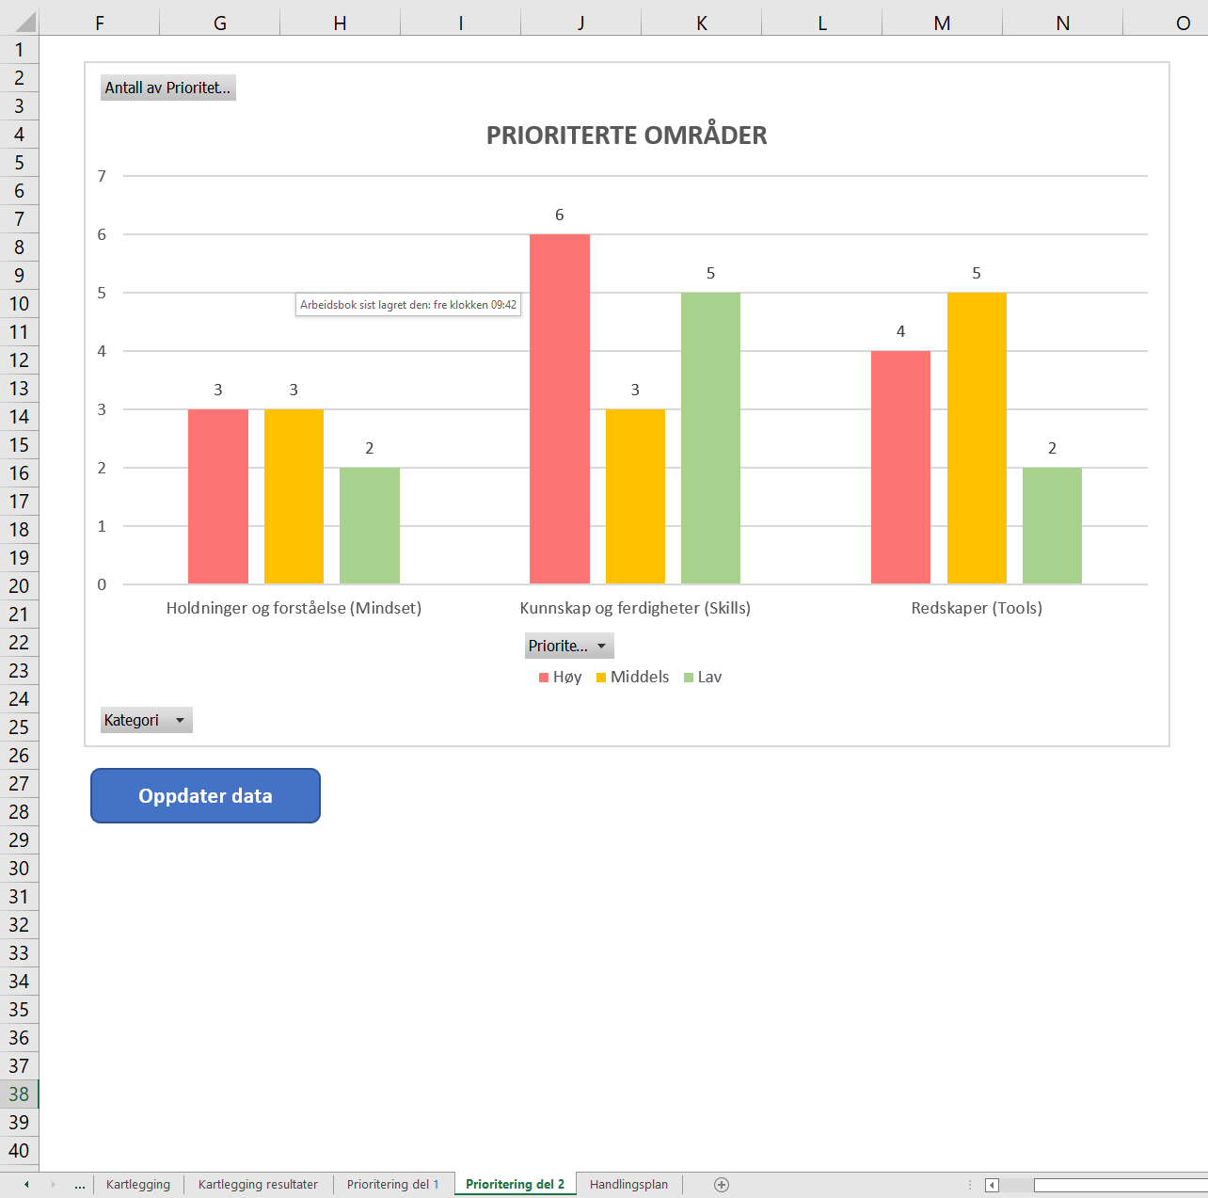
Hvordan prioritere?
Steg 5: Gå gjennom forslag til prioritering
3
Gå til fanen Prioritering del 2
Trykk på knappen «Oppdater data»
Grafen gir en oversikt over prioriterte områder innenfor de tre utviklingsområdene:
  De røde stolpene viser antall områder med høy prioritet
  De gule stolpene viser antall områder med middels prioritet
  De grønne stolpene viser antall områder med lav prioritet
2
1
Notes:
TIL VEILEDERE:
Her er formålet å få et overblikk over hvilke av de tre utviklingsområdene som trenger størst fokus og som bør prioriteres

Slide 13
Prioritere fokusområder
Vi skal nå prioritere hvilke fokusområder vi vil jobbe videre med i første omgang:
Gå gjennom resultatene under fanen prioritering del 1:
Hvilke områder gir høy prioritering under de tre utviklingsområdene?
Hvilke refleksjoner gjør dere fra tabellen? Er dere enige med vurderingene?
Gå gjennom resultatene under fanen prioritering del 2:
Hvilke refleksjoner gjør dere fra grafene? Skiller noen av de tre utviklingsområder seg ut?
Basert på spørsmålene over, velg 1-3 områder for hver av de tre utviklingsområdene dere vil prioritere.
Notes:
TIL VEILEDERE:
De to fanene om prioritering i kartleggingsverktøyet er ment som veiledning til hvilke områder kommunen bør jobbe med videre, men er ingen fasit.
Gjør en helhetlig vurdering for hvilke områder kommunen bør prioritere i første omgang, basert på resultatene fra kartleggingen og forslagene fra prioriteringsverktøyene.

Slide 14
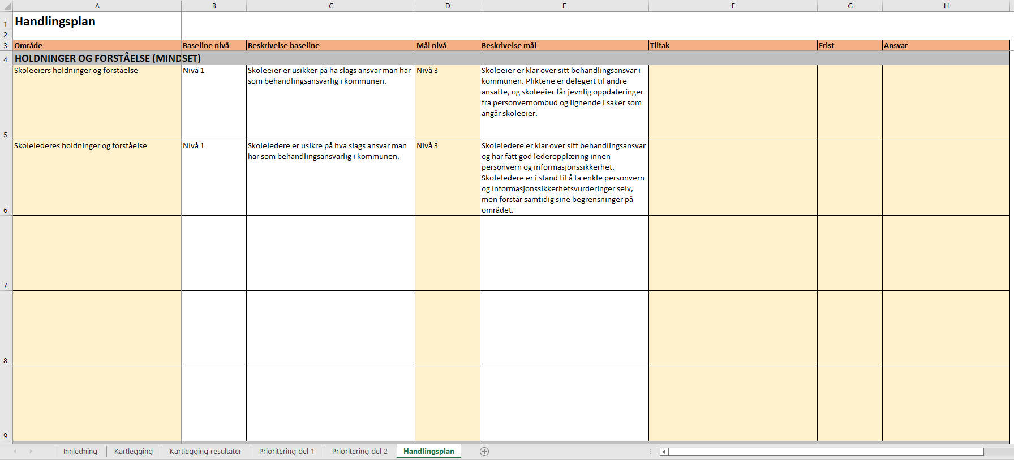
Hvordan lage handlingsplan?
Steg 6: Lag handlingsplan
Gå til fanen Handlingsplan
For hvert prioriterte område:
Velg prioritert område fra nedtrekksmenyen (A)
Les dagens kartlagte nivå (B-C)
Definer ønsket målnivå fra nedtrekksmenyen (D). Les beskrivelse for målnivå
Definer tiltak (F), sett frist for tiltak (G) og fordel ansvar (H)
2
3
4
5
1
Notes:
TIL VEILEDERE:
Fokuser på noen utvalgte områder – ikke gap over for mange på en gang
Definer et realistisk mål for perioden
Forslag til tiltak finnes som en del av ressursbanken
Husk å definere frister og ansvar for oppfølging av tiltakene

Slide 15
Definere tiltak
Vi skal nå starte arbeidet med å definere tiltak for de prioriterte områdene. Gå til fanen Handlingsplan:
Basert på resultatene, velg 1-3 områder for hver av de tre utviklingsområdene dere vil prioritere
Velg områder ved å velge fra nedtrekkmenyen
Sett mål for hver av de prioriterte områdene
Velg mål ved å velge fra nedtrekkmenyen. Velg et realistisk mål for perioden.
Definer tiltak for hvert av de prioriterte områdene
Forslag til tiltak for hver av de ulike områdene er tilgjengelig på Teamsområde her.
Fordel ansvar og sett frister
Sett frister for gjennomføring av tiltak, og definer hvem som har ansvar for oppfølging av tiltaket.
Notes:
TIL VEILEDERE:
Det blir mest sannsynlig ikke tid til å fullføre denne delen
Fokuser på å prioritere 1-3 områder for hvert av de tre utviklingsområdene
Vis hvordan man setter mål, definerer tiltak, setter frister og fordeler ansvar i kartleggingsverkøyet
Vis hvor man kan finne forslag til tiltak for hver av de ulike områdene (Ressursbanken blir lagt ut på Teams-området til piloten)

Slide 16
Neste samling

Slide 17
Forberedelser til samling 2
Oppgave 1
Se video: Personopplysningssikkerhet
  Oppgave: Formuler én refleksjon fra leksjonen i følgende dokument. Dette kan både være ting man opplever å lykkes med i egen praksis og ting man ikke lykkes med.
Se video: Brudd på personopplysningssikkerheten
  Oppgave: Formuler én refleksjon fra leksjonen i følgende dokument. Dette kan både være ting man opplever å lykkes med i egen praksis og ting man ikke lykkes med.

